Slide 1


微服务运维治理
王璐
2021年12月

Slide 2
发展历史
研究方案
研究结果
相关讨论
团队工作

Slide 3


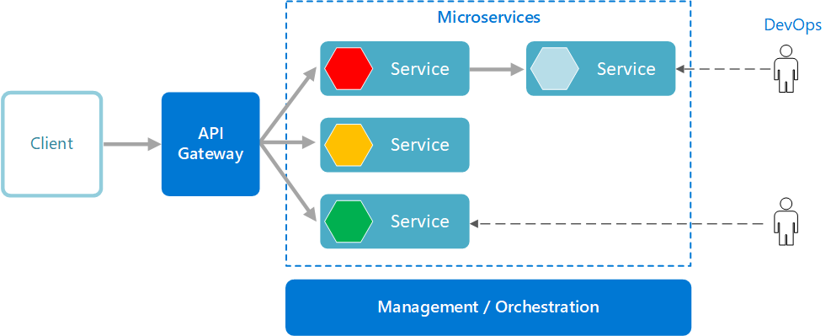


发展历史-微服务架构
著名的IDC（国际数据公司）在2019年“全球IT行业十大预测”中提到，至2022年90%的应用程序将采用微服务架构，提高设计、调试、更新和利用第三方代码的能力。
微服务体系结构由一系列小型的自治服务组成。每个服务都是自包含服务，负责单一的业务功能并且可以独立部署，同时在服务间实现轻量化通信。
目前，国内外互联网公司在微服务及云原生方向持续发力。
Tars 框架
TSF 微服务平台
Dubbo 治理框架
MSE 治理引擎
Azure Service Fabric
Azure Kubernetes Service
AWS Cloud Formation
AWS Lambda
Notes:
全校46，学院5

Slide 4
发展历史-运维治理
运维治理：主要关注如何解决服务运行过程中产生的问题，保障线上服务的稳定与可靠，确保整体系统正常运行。
微服务运维治理：针对微服务系统开发、测试和部署等运行过程中产生的问题，进行规范与引导。以发挥微服务系统灵活、易部署、可扩展、可组合等独特优势。
设计
开发
测试
运维
需求
微服务面临运维治理问题
微服务服务间的通信可靠：各服务独立部署，随着系统越来越复杂，服务间通信故障增加
微服务系统复杂调用关系：系统越来越复杂，调用关系越来越混乱，服务之间存在的异常故障难以定位
云原生业务需求迭代频繁：业务需求复杂多变，迭代频繁；微服务系统需要更完善全面的主动错误测试机制
微服务系统动态演化：随着系统的持续运行演化，系统需通过弹性伸缩，负载均衡等做自适应的调整
微服务系统的运行日志分析：服务独立部署，系统运行日志分布在不同节点上，系统需要分布式的日志分析
Notes:
全校46，学院5

Slide 5
发展历史-微服务治理特点
微服务运维治理受微服务架构本身的特点、微服务治理的实践框架及大数据处理和机器学习的发展三方面因素的驱动，其研究方向产生了别于传统运维治理研究的创新成果。
架构特点
实践框架
技术发展
现有运维治理方法存在一定的不适用性
需研究新的突破路径或改进思路
具体因素：
传统运维治理方法难以高效应用于大规模系统
服务之间的深度依赖关系导致网络环境复杂
现有关于微服务治理的实践框架存在一定缺陷
需考虑如何进一步提升运维治理能力
具体因素：
Spring Cloud等开源框架仅局限地关注架构本身
服务治理框架Istio存在容错性低、管理权限问题
大数据、机器学习等技术的发展促使自动化运维、AIOps的兴起
具体因素：
运用运维大数据解决链故障根因分析
运用人工智能解决多因素故障分析
Notes:
全校46，学院5

Slide 6
发展历史-微服务现状
对比面向服务的架构和微服务架构
对运维治理的研究情况进行全面系统地总结
ACM
IEEE
Springer
微服务架构在工业界的应用和未来发展
微服务研究现状
工业界针对微服务架构采用的技术
通过从发表于2009年至2021年的500篇论文，进行抽取数据和质量评价，选择出139篇论文，回答了如下问题：
未考虑如何提高微服务模块的运行和维护效率实现有效治理
未系统性分析微服务运维治理产生的研究问题和解决方案
RQ1 微服务运维治理发展情况分析
RQ2 微服务运维治理难点突破情况分析
Notes:
全校46，学院5

Slide 7
发展历史
研究方案
研究结果
相关讨论
团队工作

Slide 8
研究方案-工作流程
确定本文的调研方向
前期方向
最终方向
加入和排除标准
文献质量评价方法
数据抽取策略
撰写论文
1
3
5
定义研究问题
确定搜索策略
2
4
研究方向
目标方法
成果
作图分析及结果
Notes:
全校46，学院5

Slide 9
研究方案-数据库选择
时间选择
Years | 2015-2020
Search terms | Fault monitor. distributed monitor. fault diagnosis. fault localization. link tracking. cloud computing. microservice monitor. multi-source data. big data acquisition. fault perception. microservice load balancing. microservice. load balancing. container
Sample conference/journal | -IEEE International Conference on Software Architecture -IEEE International Conference on Software Architecture Companion -IEEE International Conference on Software Maintenance and Evolution -IEEE Information Technology, Networking, Electronic and Automation Control Conference -International Conference on Future Internet of Things and Cloud -International Conference on Cloud Computing -IEEE International Conference on Fog Computing -International Conference on Computer Engineering and Application -IEEE Transactions on Parallel and Distributed Systems -IEEE Systems Journal -IEEE Software -IEEE Micro IEEE Xplore, ACM Digital Library, Springer Link, ELSEVIER，Web of Sciences, Google Scholar
Databases | ELSEVIER，Web of Sciences, Google Scholar
关注于2015-2020年的相关文章：
微服务于2014年提出
微服务运维治理研究在2015年形成较大规模
数据库选择
IEEE Xplore, ACM Digital Library, Springer Link, ELSEVIER, Web of Sciences, Google Scholar
囊括了所有微服务相关中英文论文
整合并过滤论文
共收集500余篇
阅读摘要筛选掉300余篇论文
粗读筛选掉50余篇论文
根据会议或期刊质量共筛选掉30余篇论文，剩余121篇。
Notes:
全校46，学院5

Slide 10
研究方案-文章选择规则
本文通过定义了一些加入和排除标准对相关文献进行筛选，后对文献选择的方法进行定义，对被筛选的文献进行进一步的选择。
文献选择方法
Whether the literature makes a clear and valuable contribution to the topic of the review.
Is there a significant correlation between the topics of the literature?
Whether the literature can be combined with the research questions of the review and whether its overall approach can be applied to the review.
Whether the literature comprehensively describe the overall methods.
Whether the overall structure of the literature is clear.
Whether the literature provides an explanation of future directions and a discussion of further development of the technology.
Inclusion Criteria | Reasons
Papers published between 2009 and 2020 | To track the history of technology and grasp the current research focus
Can get the full text | To help us understand the content of the paper
Belong to the same industry | Other industries’ researches lack research value
Published in journals and conferences in the aforementioned scientific databases | To ensure the quantity and quality of papers
Microservices related papers | To fit the research theme of this paper
Related papers of SOA, distribution and cloud computing | To refer to the research content of the relevant field
Related papers of operation and maintenance governance | To fit the research theme of this paper
Exclusion Criteria | Reasons
Papers of less than 3 pages | To focus on more mature approaches
Duplicate studies or studies retrieved from multiple data sources | To avoid duplication of work
Reports or studies as keynotes | Lack of research value
Irrelevant papers | To sort out irrelevant works and retain the most representative ones
Pure engineering papers | Not focus on the building process
Philosophy research | Lack of detail on more methods
Papers using languages other than English | To focus on popular and influential papers
文献加入和排除标准
Notes:
全校46，学院5

Slide 11
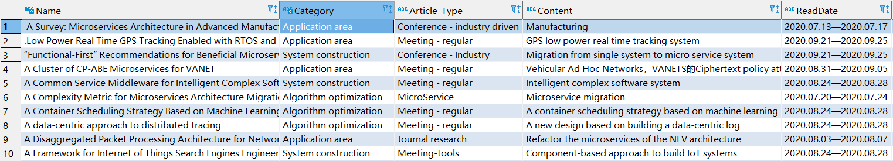
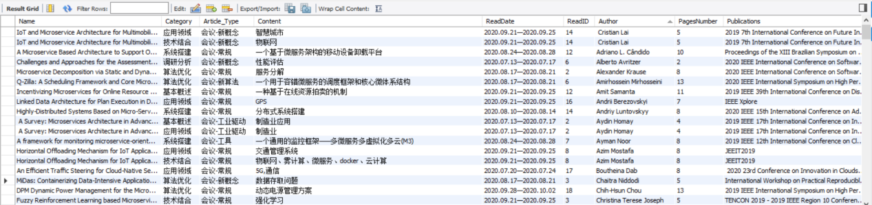
研究方案-数据抽取
本文通过设置数据提取表格来记录数据抽取信息，保证收集数据的完整性。
为准确表现论文基本信息，确定的数据元素有论文名称、第一作者、论文年份、论文页数
为准确代表论文研究内容，确定的数据元素有研究类型、研究目标、研究背景、研究方法、研究技术、应用领域
Data Element | Description
Research Identifier | As a unique identification of the paper title
Paper Title | Display of paper titles
First Author | Introduction of the first author of the paper
Publication year of the Paper | Publication year of the Paper
Research Type | Label journal papers or conference papers
Pages of the Paper | To further label the paper based on the research content, such as conventional type, new concept, review, etc
Research Object | Describe the research objective of the paper and state the main research direction
Research Background | Describe the research background
Research Method | Qualitative, quantitative and mixed methods
Research Technologies | Used research technologies or specific tools
数据提取元素表
使用数据库对论文涉及元素进行区分存储，方便从中提取数据
Notes:
全校46，学院5

Slide 12

研究方案-评分工作过程
在已有文章质量标准基础上，结合通用检查表，以及前文中对文献质量评判标准的考虑，制定了论文评估方案
在此评估方法中，最高评级为7分，最低评级为0分
选取三位作者对文献进行估，将分数累加，得到每篇论文最终分数
当评估结果不同时，取平均质量分数
本文保留了大于等于最高得分一半分数的论文
score1
+
score2
+
score3
score =
3
Question | Score
Does this paper clearly state the purpose of the research? | Yes 1, Part of 0.5, No 0
Does this paper adequately analyze the current situation and research background? | Yes 1, Part of 0.5, No 0
Is the method proposed in this paper applicable to the specific field and is the relevant work reasonable? | Yes 1, Part of 0.5, No 0
Does the research result of this paper have any significant benefit compared with other current research results? | Yes 1, Part of 0.5, No 0
Is the experimental case of this paper authoritative? Does the experiment prove reasonable? Are the experimental data sufficient? | Yes 1, Part of 0.5, No 0
Has this paper been published in a well-known journal or conference? (Journals refers to JCR index ²⁰. Conference refers to the core ranking ²¹) | Q1 or A* (+2) / Q2 or A (+1.5) / Q3 or B(+1) / Q4 or C (+0.5) / Unranked (+0) (Adapted from ²²)
服务发现概念定义表
选中论文
未选中论文
Notes:
全校46，学院5

Slide 13
发展历史
研究方案
研究结果
相关讨论
团队工作

Slide 14
研究结果-RQ1
RQ1 ：微服务运维治理发展情况分析
Notes:
全校46，学院5

Slide 15
研究结果-整体情况统计
本文选取的不同出版商论文数量随着时间的变化，关于微服务治理的论文数量是显著增的，印证了随着微服务的发展微服务运维治理受到了越来越多的关注。
论文数据信息图
论文类型分布图
2015年至2020年关于微服务治理的论文数量显著增加
微服务运维治理受到了越来越多的关注
主要为会议常规论文及期刊研究论文，均为研究型论文，契合了本文调研的主旨
Notes:
全校46，学院5

Slide 16
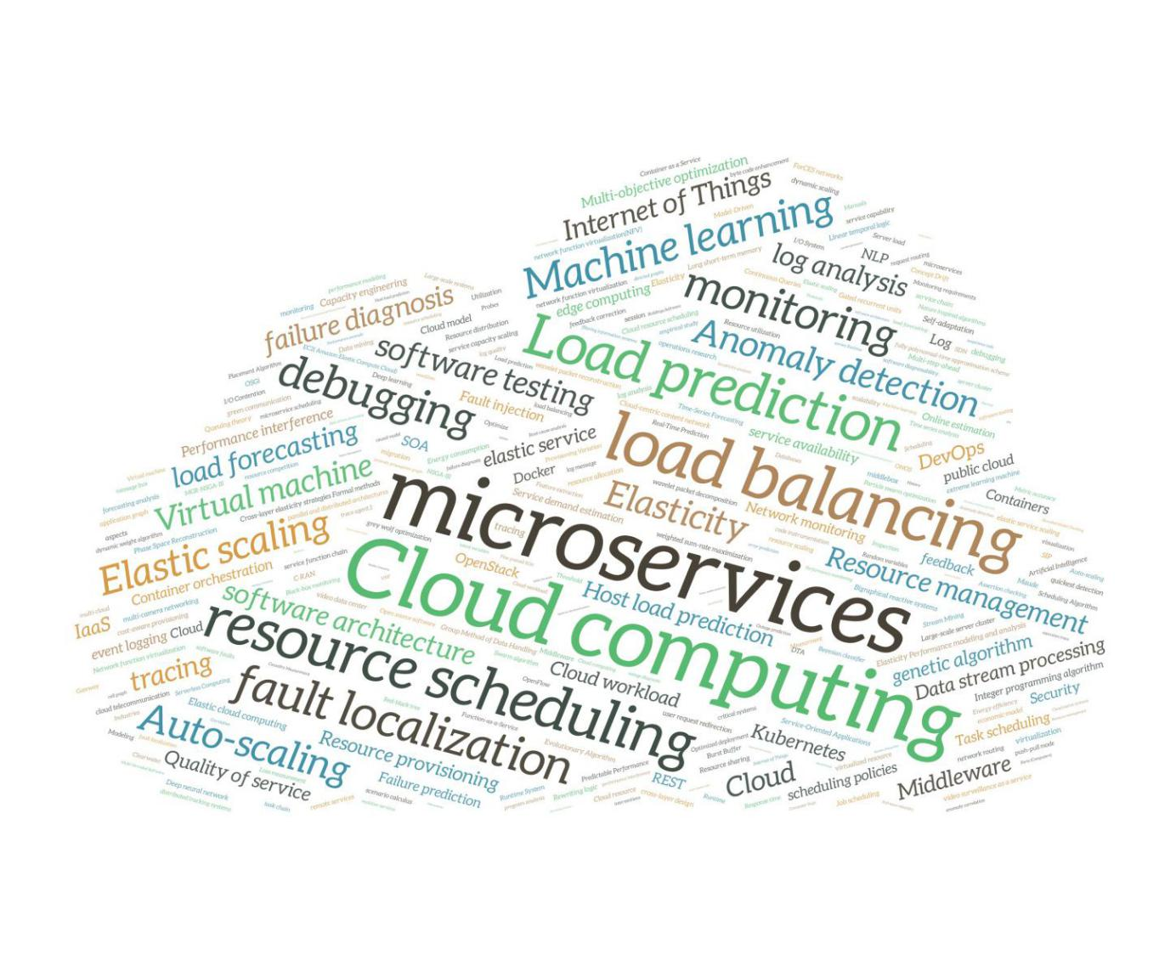
研究结果-整体情况统计
结果表明：论文研究领域主要集中在微服务、云计算，主要研究方向集中于负载均衡、负载预测、弹性伸缩、故障检测与监控等。
引文研究方法分布图
引文关键字词云
以定量和定性为主要研究方法，适合于微服务系统研究
本文所收集论文研究领域主要集中在微服务、云计算，与本文研究背景相契合
Notes:
全校46，学院5

Slide 17
研究结果-RQ2
RQ2 ：难点突破情况分析
Notes:
全校46，学院5

Slide 18
研究结果-服务治理-研究方向
根据对每个方向研究工作的内容和目标分析，我们重点关注微服务运维治理中的负载均衡、故障检测和弹性伸缩三个方向，并对每个方向的重点问题进行分析。
From the perspective of research content：
From the perspective of the research purpose：
Load Balance
Fault Detection
Service Discovery
Auto-Scaling
Fault Discovery
Scheduling
Load balancing and autoscaling:
improve the resource utilization of the software system
optimize execution efficiency of the system
enhance the usability of the system
reduce the system failure
Failure detection
reduce the impact of the fault on the software operation to the minimum
ensure the reliability of the system.
Monitor
Diagnosis
Prediction
Notes:
全校46，学院5

Slide 19
研究结果-服务治理-研究方向
负载均衡
故障检测
弹性伸缩
特点
算法类型
评估指标
系统监控体系
故障建模与定位
特定故障复现与测试
实现方法
负载预测方法
资源调度方法
Notes:
全校46，学院5

Slide 20
研究结果-服务治理-负载均衡方案特点
微服务系统将应用程序拆分为一组服务，必须使用进程间通信进行交互，每次服务间的交互都需要负载均衡的参与。这种特殊的交互方式决定了微服务系统负载均衡的特殊性和多样性。
负载均衡方案特点
面向微服务实例的负载均衡策略
将面向服务的REST模板请求自动转换成负载均衡器的服务调用
负载均衡器
面向微服务的负载均衡策略
Notes:
全校46，学院5

Slide 21
研究结果-服务治理-负载均衡算法类型
针对微服务松耦合、独立部署等系统特点，针对性地设计负载均衡算法也是一个重要的研究点。基于是否依赖当前系统运行状态和系统资源信息，可以将微服务系统中的负载均衡算法分为动态和静态两种。
静态方法
动态方法
不依赖于当前系统运行状态和系统资源信息，静态负载均衡算法的选取主要依据专家经验和先验证知识
根据系统实时运行状态和系统资源利用情况为请求选择最优负载对象
PollingRule
RandomRule
WeightedPollingRule
ConsistentHashRule
SourceAddressHashingRule
BestAvailableRule
ZoneAvoidanceRule
AvailabilityFilteringRule
LeastActiveRule
Notes:
全校46，学院5

Slide 22
研究结果-服务治理-负载均衡算法类型
TABLE. Load Balancing Method Analysis
Reference | Main idea | Method | Advantage | Disadvantage
Yipei Niu ¹⁰ | Based on Microservice chain and non-cooperative game | Chain-oriented Load Balancing Algorithm (COLBA) | Low response time Creative idea Low long chain delay NP-hard solved | High costs Rely on other tools
Ruozhou Yu ²⁵ | Use DAG to model Microservice dependencies | QoS-aware Load Balancing | Enhance QoS NP-haed solved More flexible | High costs Poor universality High execution time
Fangzhou Wan¹¹ | Use bucket algorithm | Multi-priority Queue | Low long chain delay | QoS is no guaranteed Low performance
You Liang²⁹ | Take advantage of task dependencies to reduce data transmission | A Task Chain-Based Load Balancing Method(TCLBM) | Low response time Low task execution cost | High costs Unstable performance
XiaoDong Liu³⁰ | Use linear regression and online learning | A shortest queue-waiting-time load balancing algorithm | Low response time High throughput | High complexity High costs
Notes:
全校46，学院5

Slide 23
研究结果-服务治理-负载均衡算法类型
TABLE. Load Balancing Method Analysis
Reference | Main idea | Method | Advantage | Disadvantage
Benchara F Z et al.²⁴ | Hierarchical load balancing | Cooperative microservices team works model | High availability More flexible | Need more resources
Rusek M et al.³¹ | Based on a simple swarm-like decentralized load balancing system | Swarm-like decentralized load balancing system | Low costs Low response time | Poor universality
Autili et al.³² | Combines the benefits of client-side and server-side load balancing | Hybrid approach | More flexible Low response time | Lack of specificity
Xu Yan et al.³³ | Based on multiple priority queues | Dynamic priority based weighted scheduling algorithm | Low costs Low long chains delay | Does not guarantee synchronization Low resource utilization.
Yi Chang et al.³⁴ | Dynamically adjust the weight of parameters | Dynamic weight load balancing algorithm | More granularity Improved workload balancing in physical machines. | High monitoring
Jieqi Cui et al.³⁵ | Leverages Bayesian Optimization for searching optimal route decision on performance model | A learning-based approach | Low response time Can be predicted High resource utilization. | High costs Low scalability
Notes:
全校46，学院5

Slide 24
研究结果-服务治理-负载均衡性能评估指标
本文搜集了微服务及云计算领域用于评价负载均衡效果的负载均衡指标，主要有响应时间、可伸缩性、资源利用率、通量、迁移时间及不平衡度。
论文指标
引用篇数
2
2
Performance
12
3
Migration time
The degree of imbalance
Throughput
Resource utilization
Response time
Performance
Scalability
Scalability
Response time
Resource utilization
Notes:
全校46，学院5

Slide 25
研究结果-服务治理-负载均衡性能评估指标
TABLE. An Overview of Load Balancing Indicators
Metrics | Description
Response time | The total time the system elapsed from a user request to the result return
Scalability | A situation where load balancing is accomplished with a limited number of nodes or instances
Resource utilization | System resource utilization degree, and he ideal load balancing algorithm has the highest resource utilization
Throughput | The rate at which a node or instance sends or receives data per unit time
Migration time | The time it takes to migrate a task from one node to another
The degree of imbalance | The degree of load imbalance between different nodes or instances
Performance | Effectiveness of load balancing algorithm for system execution
Notes:
全校46，学院5

Slide 26
研究结果-服务治理-负载均衡性能评估指标
TABLE. The load balancing indicators in papers
Reference | Response time | Performance | Scalability | Resource utilization | Throughput
Niu Y et.al.¹⁰ | √
Ruozhou Yu et.al²⁵ | √
Wan F et.al.¹¹ | √
You Liang et.al.²⁹ | √ |  | √
Rusek M et.al.³¹ | √ |  |  | √
Gan Y et.al.²⁸ | √ | √
Filip I D et.al.²⁷ |  |  |  |  | √
Yan, Xu et.al.³³ | √ | √
Zhu H et.al.³⁷ | √
Bravetti M et.al.³⁸ | √ |  | √
Agavane P B.³⁶ | √
Notes:
全校46，学院5

Slide 27
研究结果-服务治理-故障检测监控体系
软件监控作为软件运维治理的重要手段之一，在故障检测的过程中，需要动态地监控软件系统运行状态，获取相关的监控数据作为故障检测的数据支撑，同时保证在故障发生后，能及时发现系统故障。
指标：
软件系统状态度量
日志信息采取
微服务监控
监控内容篇数
10
10
指标：
Trace
Metric
Log
10
10
8
8
传统监控
Trace
Trace：
被动跟踪
主动跟踪
Metric
Metric：
网络负载
资源使用量
系统响应时间
API第三方请求量
Log：
自动日志代码检查器
自然语言处理
Log
Notes:
全校46，学院5

Slide 28
研究结果-服务治理-故障检测监控体系
TABLE. Monitoring content and paper correspondence table
Monitoring content | Verbal description | Paper Citation
Trace | The tracking, collection and analysis of the calling link information, Check for failure problems and determine the critical path of the service | 2,39,40,41,42,43,44,45,46,47
Metric | Monitoring information recorded from the time and current perspective of an event can be aggregated to see certain metrics data and metrics trends | 12,39,48,49,50,51,52,53,54,55
Log | Real-time acquisition and persistence of the system's multi-source complex logs,realize the unified format of log data | 39, 56,57,58,59,60,61,62
Notes:
全校46，学院5

Slide 29
研究结果-服务治理-故障建模与定位
故障诊断是通过分析故障发生的层级关系，识别故障类型，实现故障位置的精准定位。故障诊断作为软件运维治理的重要组成部分，对软件系统进行故障诊断，有利于提高软件系统的可靠性和可维护性，保障业务功能的正常执行。
故障分析
故障定位
故障预测
3
14%
基于关系模型
利用图论算法、概率统计和博弈论定位识别
方法：
随机游走策略
二阶随机游走
组件调用树
根据感知数据
利用深度学习和图论实现预测
方法：
二维卷积神经网络
LSTM和随机森林模型
33%
11
分析层级关系
构建影响图、因果图实现可视化
方法：
新型PCTS 算法
多层次因果图
7
52%
检测比例
故障分析
故障定位
故障预测
Notes:
全校46，学院5

Slide 30
研究结果-服务治理-故障建模与定位
TABLE. Fault diagnosis process and article correspondence table
Fault diagnosis process | Text description | Article Citation
Fault analysis | Analyze the hierarchical relationship between the fault and the factors affecting the fault, and construct a relational model | 12,67,68,69,70,71,72
Fault localization | Based on the relationship model, locate the location of the fault and identify the cause of the fault | 69,70,71,72,73,74,75,76,77,78,79
Fault prediction | Analyze the trend of system operation based on the sensed data and predict the faults that have not yet occurred | 80,82,83
Notes:
全校46，学院5

Slide 31
研究结果-服务治理-故障复现与测试
微服务架构造成了故障发生的原因和表现形式的差异，也极大地影响了软件系统运维治理的可靠性。为了保证故障诊断方法和微服务系统的有效性验证和测试，需要明确微服务故障类型和故障注入方法。
面向服务体系结构的注入
关联故障
服务故障
随机
代码注入
故障
类型
代码埋点调试
低级故障注入
CPU
内存
网络
依赖故障
资源故障
故障注入方法
Notes:
全校46，学院5

Slide 32
研究结果-服务治理-弹性伸缩实现方法
弹性伸缩的基本原理是通过对性能监控数据进行分析处理从而对容器资源实现弹性伸缩功能让容器资源能够更有效的被利用。目前大致有两种解决方案，分别是基于阈值的响应式伸缩方法以及基于预测的伸缩方法。
生产实践
基于阈值的响应式伸缩方法
弹性伸缩实现方法
Latency 延迟
Traffic 流量
Error 错误
Saturation 饱和
对性能监控数据进行分处理
对未来一段时间的性能数据进行预测
学术方法
基于预测的伸缩方法
自回归移动平均模型方法
弹性伸缩器由历史数据主动预测近期资源
先验性知识学习
通过预测实现容器的弹性扩展和收缩
Notes:
全校46，学院5

Slide 33
研究结果-服务治理-弹性伸缩负载预测方法
基于预测的弹性伸缩方法的基本原理是根据历史的负载数据对未来出现的数据变化进行预测，并根据预测结果计算当前负载的情况以实施弹性伸缩方案。当前存在大量针对负载预测的研究，主要包含两类，基于传统统计学的预测算法以及基于机器学习和深度学习的预测算法。
基于传统统计学
基于机器学习和深度学习
基本方法：
基于自回归模型的预测方法
基于指数平滑模型的预测方法
基于自回归滑动平均模型
公式表达能力有限
学术研究：
基于MapReduce框架下运用K-modes 聚类算法，
应用人工神经网络和线性回归
基于深度学习的方法对云环境中的虚拟机的工作负载进行预测
使用长短期记忆递归神经网络预测所需资源大小
传统统计学模型的不足
学术研究：
线性自回归模型。
参数自适应的指数平滑预测算法
自回归移动平均模型
特定的一种解决方案
不适用于其他问题
Notes:
全校46，学院5

Slide 34
研究结果-服务治理-弹性伸缩资源调度
资源调度是指对各种资源进行合理有效的调节和测量及分析和使用。在计算机领域具体含义是指，将用户请求划分为多个任务，通过调度实现向任务分配适当的虚拟资源。现有研究多以不同资源作为优化目标，采用各种优化启发式算法来解决资源调度的多约束、多目标优化问题。
多目标优化：
基于遗传算法实现资源调度
QoS驱动的多目标优化调度算法
连续协同博弈方法
充分考虑系统
的性能和成本
提高系统整体的
资源利用率
微服务架构对资源调度
的新要求
满足用户需求
确保服务质量
容器调度技术：
资源类型感知的容器调度策略。
基于蚁群算法的容器调度策略。
基于容器虚拟化的资源调度方案
优化资源管理
Notes:
全校46，学院5

Slide 35
发展历史
研究方案
研究结果
相关讨论
团队工作

Slide 36
相关讨论-负载均衡
微服务系统中负载均衡的特性：
灵活性
复杂性
灵活性
复杂性
负载对象选择
系统弹性
负载均衡算法设计
微服务间的调用关系
负载均衡实现过程
微服务实例间的依赖和调用链间的竞争关系
Notes:
全校46，学院5

Slide 37
相关讨论-负载均衡
从负载均衡算法的设计、测试、与研究方向扩展三个方面来看待未来发展趋势
算法设计
算法测试
研究方向扩展
关注微服务间的依赖关系
注重于QoS的考虑
设计依据系统状态自适应调整的负载均衡算法
建立一个公认的适合于微服务的负载均衡测试流程和系统方案。
结合微服务特点进行负载预测
结合微服务系统固有负载特征进行负载预测
关注容器与微服务负载均衡的关系
Notes:
全校46，学院5

Slide 38
相关讨论-故障检测
关于故障检测的定义问题：并未发现微服务故障检测具备一个权威、规范的定义和明确的工作内容范围，导致故障检测与运维治理的其他研究方向存在一定程度的重叠和混淆。
故障检测流程
工作局限性
故障诊断
集中在改进原有的故障检测方法
计算故障影响因素
故障诊断算法分析
明确位置和根本原因
局限于面向微服务架构
未形成完整体系
缺乏产业界实际应用，可用性和价值有待检验
故障发现
故障复现
软件监控获取运行数据
发现故障并告警
故障注入模拟实际故障发生场景
完整复现相关故障
引入标准故障库
借助人工经验计算和故障因素相关性匹配
难以自动诊断故障和
难以细粒度定位故障起因
Notes:
全校46，学院5

Slide 39
相关讨论-故障检测
对故障检测中软件监控、故障诊断、故障复现和测试三个方面的未来发展进行分析。
故障诊断
考虑软件架构和依赖关判断故障影响程度。
聚焦在如何解决服务级故障，对资源级、代码级等方面进行研究
故障复现和测试
联系实际产业界软件系统，设计出符合全新的微服务软件特点的故障注入方法和框架
分析微服务故障类型以及故障注入方法优化
2
3
软件监控
设计对软件系统无侵入式、多源数据融合的全新监控模式
解决微服务监控数据多源、异构和复杂依赖的问题
1
其他
4
故障检测
考虑扩展软件容错、服务部署和故障预测
考虑有效合理地实现服务运行前的环境部署和基础设施配置
考虑结合深度学习算法实现潜在故障诊断和预测
Notes:
全校46，学院5

Slide 40
相关讨论-弹性伸缩
研究粒度
研究焦点
对象
粒度
局限性
负载预测
采用机器学习和时间序列分析方法
实时性不强，计算量大，无法适应工业界的高精度、高效率和过程可控等要求
虚拟机
粗
缺乏可扩展性
容器
细
轻量级服务
资源调度
现有工作缺乏针对微服务架构特点的细粒度弹性伸缩的研究。
存在粗粒度的问题
以容器为单元的资源调度研究仍然需要深入
没有考虑不同种类资源之间的关系，
Notes:
全校46，学院5

Slide 41
相关讨论-弹性伸缩
关于微服务的弹性伸缩存在着的两类问题及其未来研究方向
问题一
问题二
用户资源需求的迅速增加，但资源需要分配一段时间，导致在一定时期内资源分配不合理
所提供的资源过多导致微服务系统中资源的供需平衡，和存在的资源冲突问题
通过负载预测以实现资源的提前部署准备，处于理论阶段
进一步研究数据中心资源分配的多目标优化模型和算法
将负载预测作用于算法执行和精度增强的阶段
通过强化学习来找到资源分配的最优解，结合神经网络等其他机器学习技术和符号学习来加速系统学习速度
Notes:
全校46，学院5

Slide 42
相关讨论-有效性威胁
在本文研究过程中，共发现了四个有效性威胁
宏观层面
数据源和搜索词
调研相关背景，减少微服务运维治理不准确的假设或定义
使用微服务和运维等关键词避免干扰研究的准确性和质量
仅选取微服务运维治理的部分研究内容
关键词的手动选择导致主观错误的可能性
微服务运维治理概念的文章无法获得的可能性
有效性
威胁
研究结果
外部影响
通过严格的工作流程设计产生
合理、完备且结论具有一定的权威性
无法保证检索所有相关研究
保证检索到的论文得到较好处理
Notes:
全校46，学院5

Slide 43
结论
微服务运维治理体系
运维治理体系未完善
运维治理体系部分概念混淆
运维治理体系部分概念未有明确定义
2010年至今
微服务运维治理关键
负载均衡
故障检测
弹性伸缩
传统软件架构差异
质量评估
121篇
传统软件的运维治理方法不再适用
少部分提出全新的思路和架构
大多数集中改进传统方法应用于微服务软件
运维治理讨论分析
5个数据库
提出了未来研究方向和项目
总结了相关研究在微服务领域的贡献
Notes:
全校46，学院5

Slide 44
发展历史
研究方案
研究结果
相关讨论
团队工作

Slide 45
团队工作
自治计算与
自适应
指控
团队工作
理论研究
项目实践
微服务与
容器运维治理
航天
Notes:
全校46，学院5

Slide 46
团队工作-理论研究-自治计算与自适应
基于多智能体的在线演化动态集成方法(1/2)
针对指控决策的高效性、自主化、可动态改变集成性等特点，研究可用于指挥控制的动态集成平台，以及以去中心化治理为基础的可定义Agent交互规则，实现指导Agent自治及自主协作通信、去中心化异构数据管理等功能，达到指控系统的演化事件的实时监听、快速反应、精准决策的目的。
Agent封装与Agent组织技术：根据指控系统特征，确定基于Agent封装的划分规则及封装层次，建立Agent包装工具以及Agent间的组织结构。
多Agent通信与协作技术：建立了Agent通信体系结构以及基于消息传递和黑板交互等多种通信方式，并以此为基础，建立了基于改进合同网协议的多Agent协作策略。
自主协作控制技术和自适应机制：基于环境感知策略，建立了基于“规则分发-自主协作”的动态集成自主控制策略；建立了用户需求变化驱动的、全局环境变化驱动的、局部环境变化驱动的多种自适应机制
基于多智能体的在线演化过程模型

Slide 47
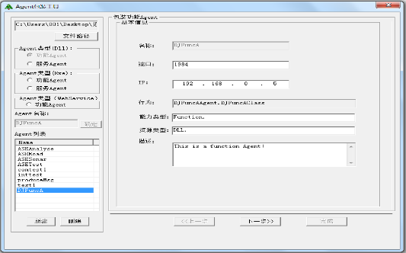
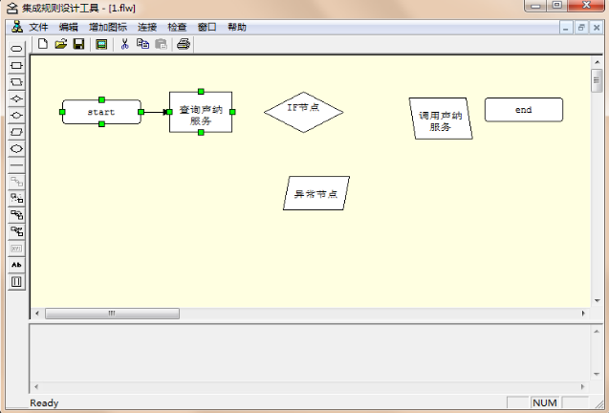
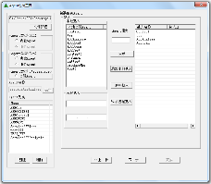
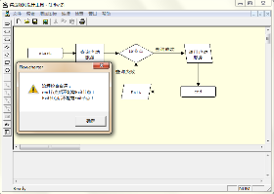
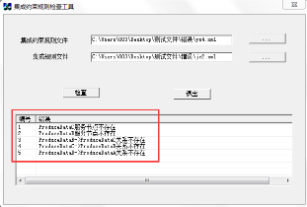
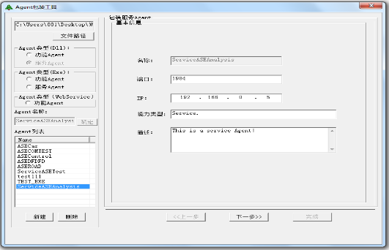
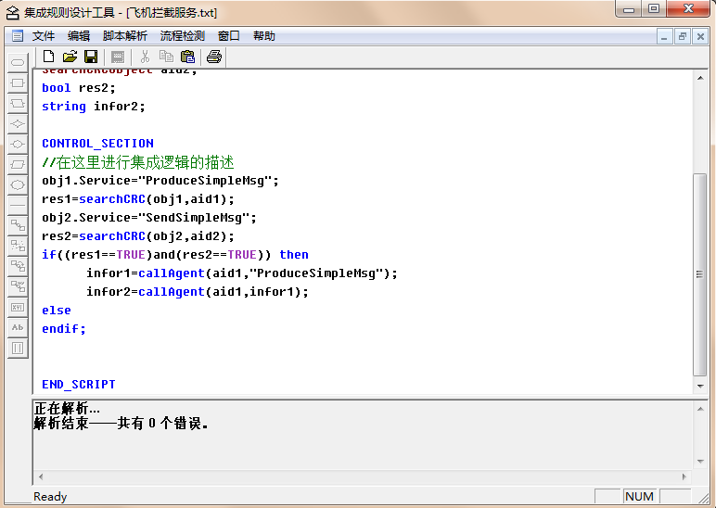
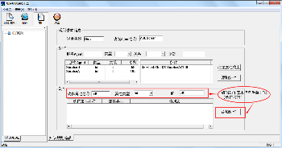
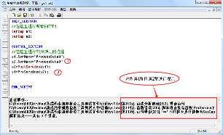
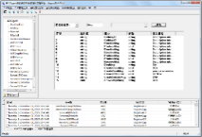
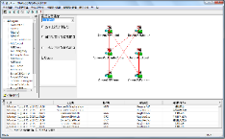
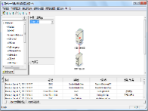
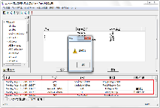
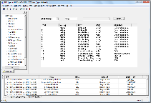
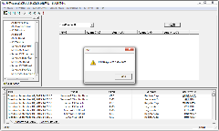
团队工作-理论研究-自治计算与自适应
基于多智能体的在线演化动态集成方法(2/2)
根据研究过程中获得的理论成果，实现了可支持系统在线演化基于Agent的动态集成运行支撑环境原型、开发工具集和运行时管理工具集，并额外开发完成相关工具。
该成果已应用于中电科28所的指挥控制信息系统中。
开发工具集
Agent
名称列表
Agent名称列表
功能Agent
基本信息配置
系统集成规则编辑
服务Agent
基本信息配置
集成规则解析结果
运行时管理工具集
基于Agent的
构件封装工具软件
面向动态演化的集成规则设计工具软件
封装异构单元功能Agent
定义去中心化数据转换规则
图形或文本编辑设计集成规则
检查和验证集成规则

Slide 48
团队工作-理论研究-自治计算与自适应
基于群体智能的软件自优化机制
针对大规模网络化软件“关联复杂、高度分布、去中心化”的特征，研究基于群体智能的大规模网络化软件自优化机制，预判系统态势，发掘潜在异常，指导群体实现并行调整与自主协作。
网络化软件新特征
数据驱动的反馈优化机制
支撑项目：
国家重点研发计划项目“智慧城市云计算平台及服务关键技术研究”，在研
国家自然科学基金项目“基于Agent的智能化元搜索引擎模型及关键技术”，已结题
48

Slide 49
团队工作-理论研究-微服务与容器运维治理
微服务故障诊断
随着微服务架构的广泛应用，为了辅助监控人员高效的实现故障排查和诊断，拟提出了执行轨迹可视化和故障诊断相结合的方法，引入多维度故障影响因素，进一步优化故障诊断效率，节省时间和人力成本。
1.面向微服务的执行轨迹可视化方法
2.基于故障注入的故障关联关系挖掘技术
故障信息采集
引入多种监控指标
实时监控运行状态
及时响应故障发生
微服务特征故障分析
有效微服务故障注入
故障因素关系挖掘
4.基于故障影响图的故障诊断方法
3.多维度故障影响图建模方法
设计诊断算法优化
筛选最小故障集合
辅助开发者故障诊断
多维度影响因素
故障影响图建模
微服务故障诊断
Notes:
全校46，学院5

Slide 50
团队工作-理论研究-微服务与容器运维治理
微服务负载均衡
针对微服务之间的依赖关系、通信开销、长链高响应时延等问题，研究面向微服务链的负载均技术；为保障微服务系统的高可用，避免出现系统过载，研究内外部调用独立的负载预测技术，外部调用基于时序模型，内部调用基于机器学习进行预测。
Message queue
MS A
外部调用
MS D
内部调用
Request of Chain_a
Channel
Request of Chain_b
基于时序模型
MS F
MS B
Client
API
Gateway
MS E
MS C
基于机器学习
Chain_a
Chain_b
A microservice
面向微服务链的负载均衡模式
内外部调用独立的负载预测技术
Notes:
全校46，学院5

Slide 51
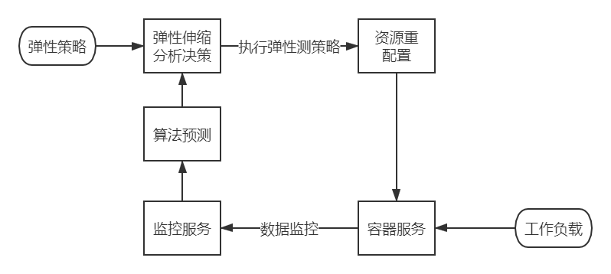
团队工作-理论研究-微服务与容器运维治理
微服务弹性伸缩
弹性伸缩可以根据应用程序工作负载及时扩展计算资源以实现在高并发请求下应用的负载均衡。 基于容器的微服务应具有弹性伸缩功能从而在不同的工作负载条件下稳定运行，拟通过将响应式扩展、预测式伸缩与弹性伸缩容忍度相结合以提高系统可靠性及负载能力。
研究内容
指标监测：弹性伸缩的基础是对服务未来资源的使用率进行预测，进行预测的前提是对服务使用的资源进行监控
弹性调度策略：根据不同的负载要求，选择合适的调度策略。
负载预测：通过对副本集的负载进行预测，并根据预测结果计算在当前负载的情况下需要的期望的副本数量，从而实现弹性伸缩功能
Notes:
全校46，学院5

Slide 52
团队工作-理论研究-微服务与容器运维治理
容器调度技术
针对容器资源粒度更小、调度更复杂以及人工的介入难以对容器进行有效调度和管理问题，通过创新性地引入神经网络、粒子群算法等对容器调度策略的效果进行优化，为容器调度解决复杂场景下呈现资源浪费、性能低下的现状，有助于提升在容器云环境下容器的调度与编排管理效率。
容器云环境负载预测模型建立与方法设计
基于负载预测的容器调度机制
负载模型：充分考虑CPU、内存、磁盘IO、网络IO这四种因素的影响
循环神经网络结构：采用门控循环单元(GRU)模型，提高在时间序列数据预测方面的精度
负载预测算法：包括输入层、隐藏层、输出层等分别对数据进行处理分析，从而得到容器更深层的调度信息
以负载预测为基础 提供容器调度的迁移需求和伸缩需求
以弹性调度为主导 实现以资源为主要层面的细粒度调度
以迁移调度为负载 采实现以容器为目标的粗粒度调度
容器调度技术架构

Slide 53
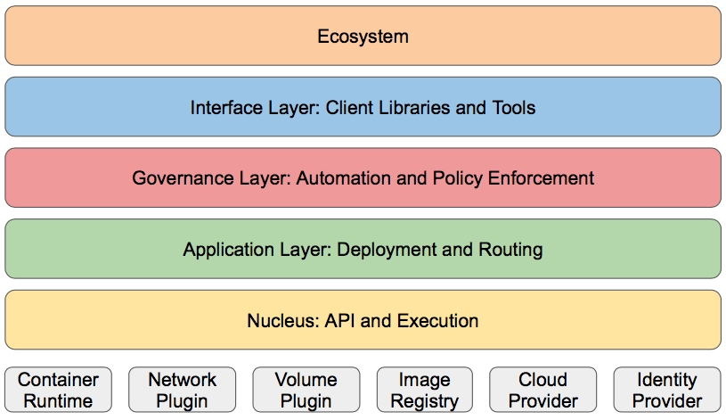
团队工作-理论研究-微服务与容器运维治理
嵌入式环境下容器编排技术
当前项目组通过企业技术论坛、博客以及开源代码等对Kubernetes容器技术进行调研和学习，并与631所合作开展在嵌入式环境下容器编排技术的相关研究，深入理解Kubernetes基础功能和应用内核。
核心层：Kubernetes最核心的功能，对外提供API构建高层的应用，对内提供插件式应用执行环境
应用层：部署和路由
管理层：系统度量，自动化以及策略管理
接口层：kubectl命令行工具
生态系统：在接口层之上庞大容器集群管理调度的生态系统，可以划分为两个范畴
Kubernetes外部：日志、监控、配置
Kubernetes内部：CRI、集群自身配置
Notes:
全校46，学院5

Slide 54
团队工作-项目实践-指控
基于多智能体的系统动态生成及自适应技术(1/2)
针对战场环境的安全性与时效性需求，运用去中心化思想，建立“顶层指导、自主协同”的控制机制，去“统一控制”，进一步增强各个分节点的自主控制能力。
用于检测和管理计算节点状态、接收用户需求，调度各成员Agent;不同盟主Agent间相互协作完成全局调整
盟主Agent
负责封装和管理计算节点相应的软件模块单元，利用MAPE控制循环对该软件模块单元进行自适应决策
功能Agent
提高系统的自适应决策效率，分担盟主Agent搜索自适应策略的复杂任务，避免集中式管理带来的瓶颈问题
辅助Agent
基于联盟的多 Agent 组织模式

Slide 55
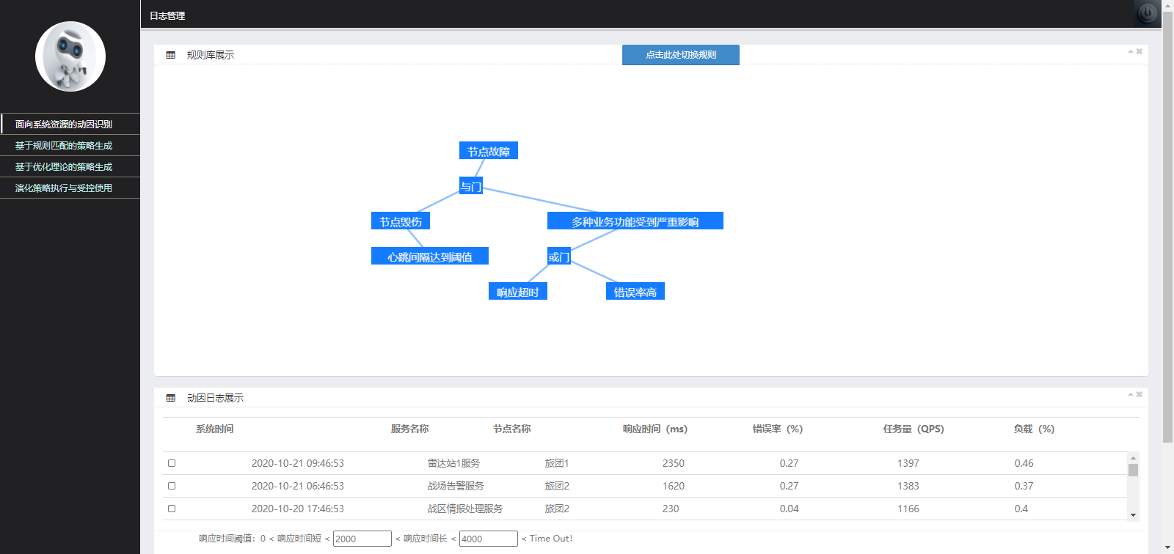
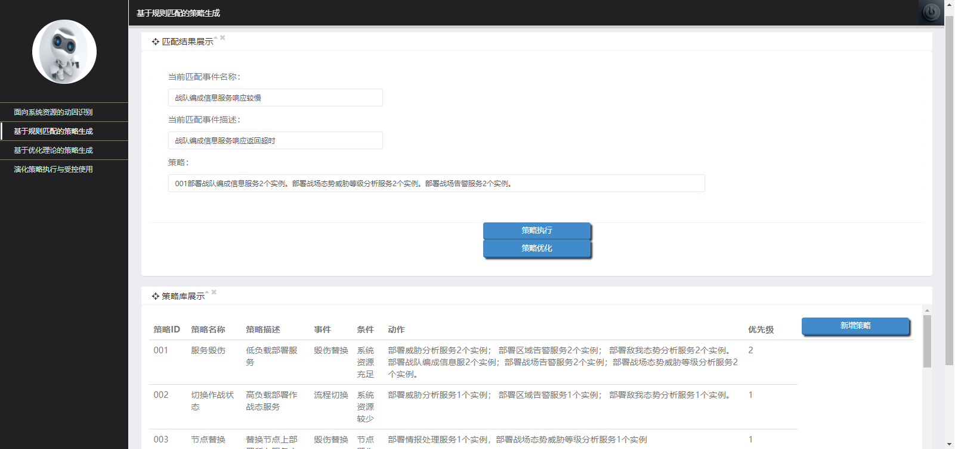
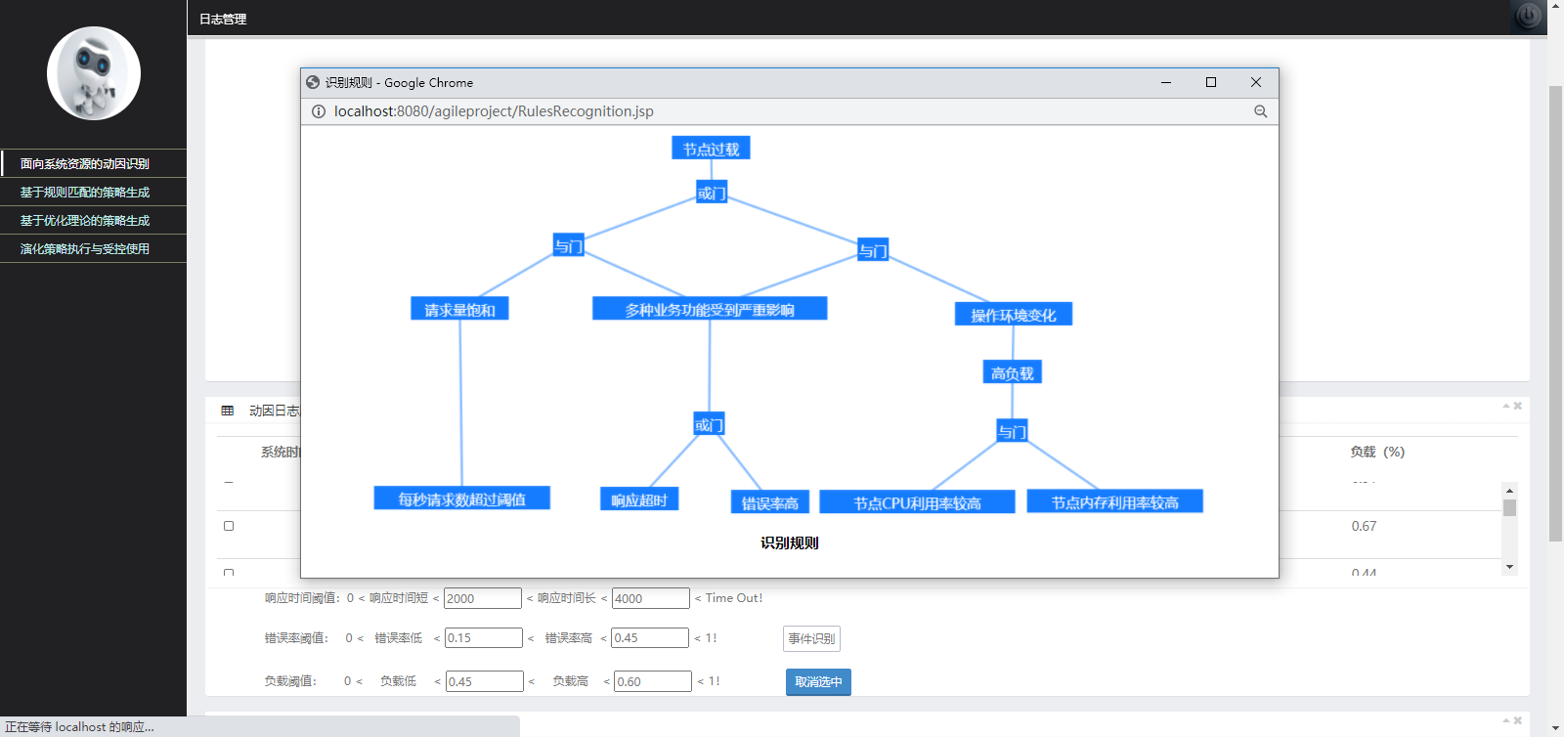
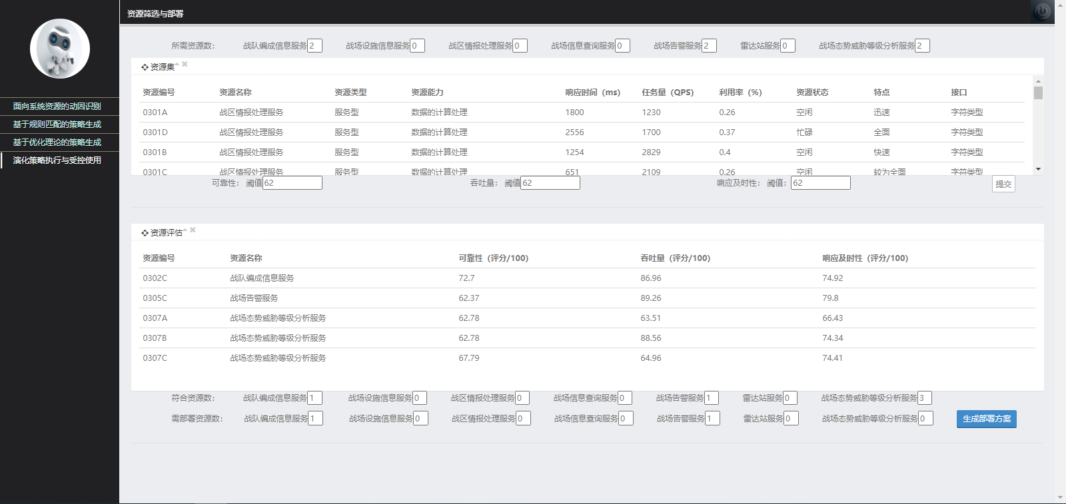
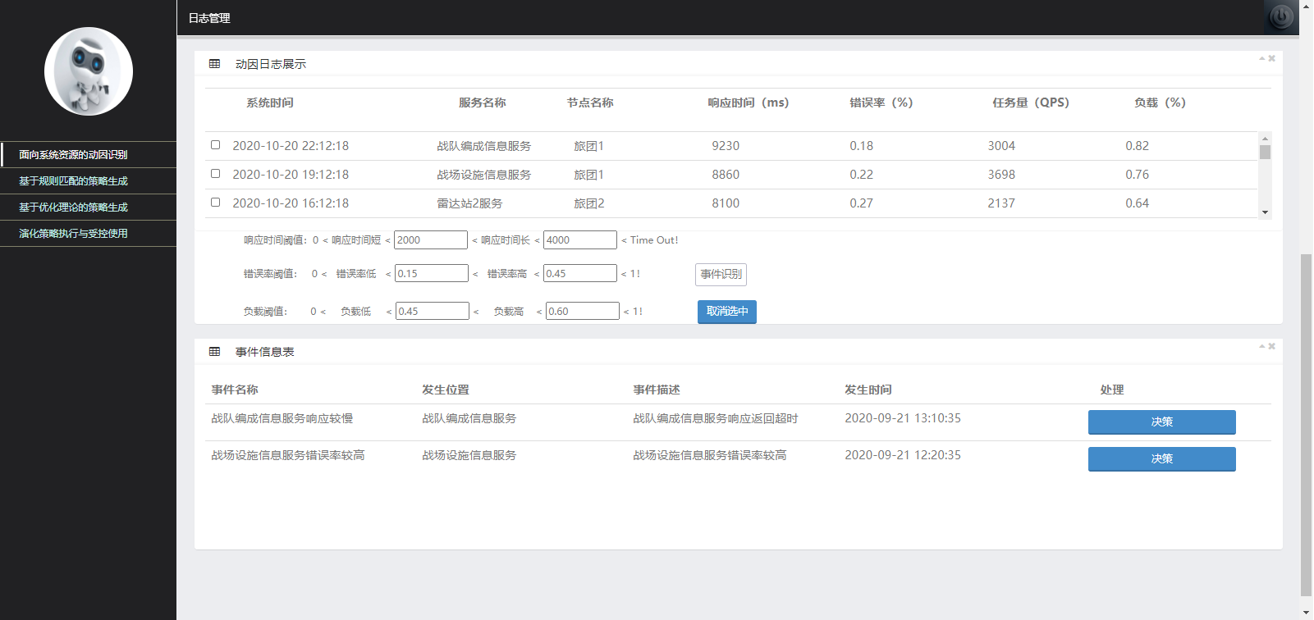
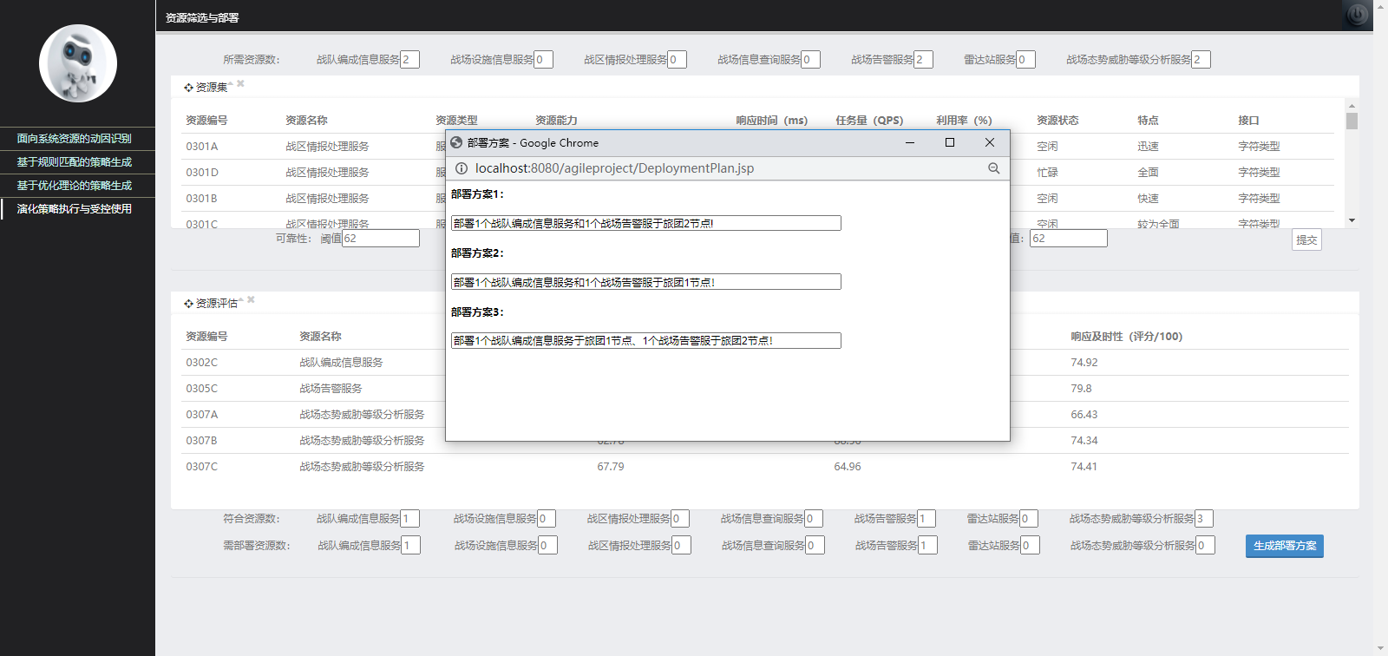
团队工作-项目实践-指控
基于多智能体的系统动态生成及自适应技术(2/2)
指控系统敏捷重构运行支撑环境，为敏捷性动因建模与识别、演化策略生成与评估、演化策略执行和系统控制提供了平台支撑。
该成果已应用于中电科28所的指挥控制信息系统中。
1700个节点内，决策时间不超过1s
决策耗时较一般方法降低40%左右

Slide 56
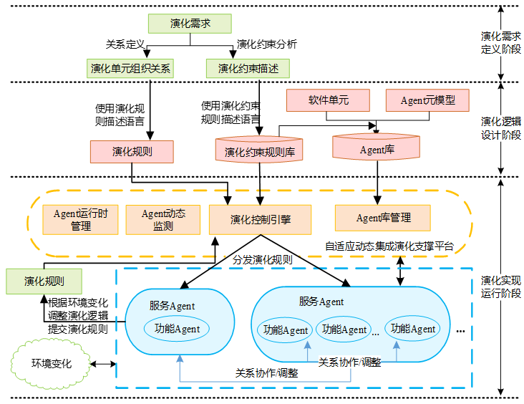
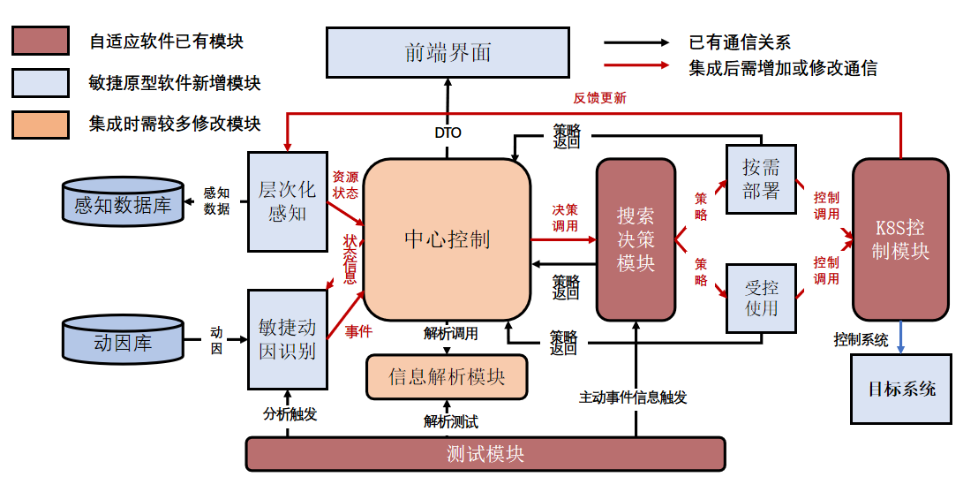
团队工作-项目实践-指控
指挥控制信息系统研发
针对军事领域尤其是C4ISR系统的研发需求，研制了军事系统的体系结构论证工具、动态集成平台、决策仿真平台、自适应演化平台，及相关支撑工具，为重用军事系统、延长系统生命周期、降低开发成本等提供有效支持。
面向指控系统领域，致力于利用微服务思想解决指挥控制过程中的新需求：
针对软件在开放动态环境下的演化需求，研究基于微服务的软件自适应动态集成演化方法，应对不确定性变化。
针对指控决策的高效性、自主化等特点，研究以去中心化治理为基础的可定义Agent交互规则。
针对指控系统演化策略对资源变化的需求，研究“顶层指导、自主协同”的策略执行机制，提高执行效率。

Slide 57



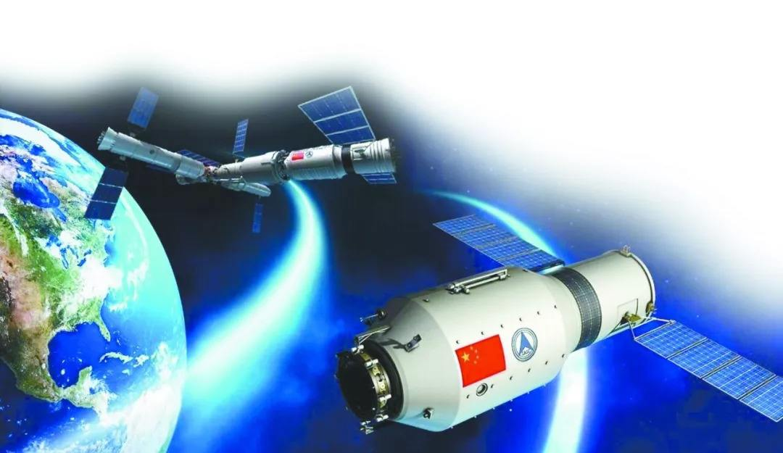
团队工作-项目实践-航天
航天软件在轨自适应研究
国家自然科学基金重点项目支持，面向航天领域，开展新型智能航天器在轨自适应基础技术攻关，提升航天器健康管理及故障状态下的重构能力，研究航天器软件故障诊断机制、资源受限环境下的软件自适应调整机制和在轨调整可信性保障技术。
资源受限的在轨运行条件下，软件系统实时检测用户任务变化、环境变化以及自身状态，据此对自身行为进行主动调整，保证空间飞行器持续、高质量地提供服务
软件在轨
自适应演化
运行过程中，根据运行场景或用户需求的改变，自主调整软件系统结构、软件单元的能力、软件单元间的协作关系
软件自适应演化
软件演化
软件维护和软件更新的行为和过程

Slide 58

（二）智能软件工程方向 (16/18)
航天软件在轨自适应研究
国家自然科学基金重点项目支持，面向航天领域，开展新型智能航天器在轨自适应基础技术攻关，提升航天器健康管理及故障状态下的重构能力，研究航天器软件故障诊断机制、资源受限环境下的软件自适应调整机制和在轨调整可信性保障技术。
资源受限的在轨运行条件下，软件系统实时检测用户任务变化、环境变化以及自身状态，据此对自身行为进行主动调整，保证空间飞行器持续、高质量地提供服务
软件在轨
自适应演化
运行过程中，根据运行场景或用户需求的改变，自主调整软件系统结构、软件单元的能力、软件单元间的协作关系
软件自适应演化
软件演化
软件维护和软件更新的行为和过程

Slide 59

谢谢！
欢迎交流讨论，联系方式：wanglu@xidian.edu.cn

